Slide 1
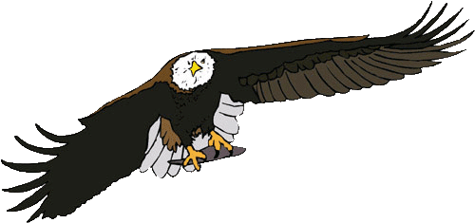
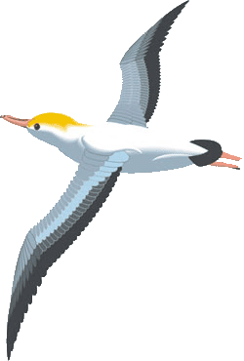
САМЫЙ БОЛЬШОЙ РАЗМАХ КРЫЛЬЕВ У ПТИЦ
Крылья – передние конечности птиц, покрытые перьями, и дающие им возможность подниматься в воздух. Размах крыльев у птиц не что иное, как расстояние между вершинами полностью расправленных крыльев.
www.zooclub.ru
Notes:
https://zooclub.ru/samye/bolshoi_razmah_krylev_ptic.shtml

Slide 2
Странствующий альбатрос

Slide 3
Самый большой размах крыльев у альбатросов, поэтому они занимают три первых места в этом рейтинге. Странствующий альбатрос имеет мощные, мускулистые крылья, размах которых около 363 см. Это самый большой размах крыльев среди птиц мира, и среди альбатросовых в частности. Длина тела этих птиц в 3 раза меньше размаха крыльев.
Notes:
http://zooclub.ru/samye/bolshoi_razmah_krylev_ptic.shtml

Slide 4
Тристанский альбатрос

Slide 5
Тристанский альбатрос – второй в этой категории и среди альбатросов, и среди птиц мира. Его размах крыльев может достигать 350 см. На таких длинных крыльях эти птицы отлично планируют над водой, высматривая пищу.
Notes:
http://zooclub.ru/samye/bolshoi_razmah_krylev_ptic.shtml

Slide 6
Амстердамский альбатрос

Slide 7
Амстердамский альбатрос всего 10 см уступил предыдущему виду. Его максимальный размах крыльев составляет 340 см. Этот вид альбатросов находится под угрозой исчезновения, сегодня в мире насчитывается чуть больше 100 амстердамских альбатросов.
Notes:
http://zooclub.ru/samye/bolshoi_razmah_krylev_ptic.shtml

Slide 8
Андский кондор

Slide 9
Андский кондор - одна из самых крупных птиц в Западном полушарии. Длина тела этих птиц варьируется от 115 до 135 см, при этом размах крыльев примерно 275-320 см, что значительно больше, чем у его ближайшего родственника и конкурента – калифорнийского кондора (Gymnogyps californianus).
Notes:
http://zooclub.ru/samye/bolshoi_razmah_krylev_ptic.shtml

Slide 10
Африканский марабу

Slide 11
Африканский марабу наделен не только мощным клювом, которым он без труда разбивает кости животных, но и одними из самых длинных крыльев, размах которых составляет около 320 см. Эти птицы – падальщики. Раскинув свои большие крылья, они парят над саванной, выискивая пищу.
Notes:
http://zooclub.ru/samye/bolshoi_razmah_krylev_ptic.shtml

Slide 12
Кудрявый пеликан

Slide 13
Кудрявый пеликан отлично летает и плавает. В основном птица использует машущий полет, но иногда парит. В полете пеликан размеренно работает крыльями, согнув шею и вытянув лапы назад. Размах крыльев кудрявых пеликанов может быть более 3 метров (310-320 см).
Notes:
http://zooclub.ru/samye/bolshoi_razmah_krylev_ptic.shtml

Slide 14
Южный королевский альбатрос

Slide 15
Еще один альбатрос - южный королевский альбатрос. Он уступил амстердамскому альбатросу 20 см, а лидеру рейтинга – 43 см, так как его размах крыльев – 320 см. Для этих птиц характерны мускулистые крылья, способные удержать птицу при планирующем полете.
Notes:
http://zooclub.ru/samye/bolshoi_razmah_krylev_ptic.shtml

Slide 16
Гималайский гриф

Slide 17
Кумай, или гималайский гриф, обитает в гористой местности Гималаев и некоторых других близлежащих районах. Размах крыльев этой птиц, прямо сказать, немаленький – 310 см. На таких мощных и длинных крыльях гриф поднимается на высоту до 8000 км.
Notes:
http://zooclub.ru/samye/bolshoi_razmah_krylev_ptic.shtml

Slide 18
Розовый пеликан

Slide 19
Розовые пеликаны – хищники, как и все пеликаны. Питаются они в основном рыбой, но могут проглотить и птенцов других птиц. Размах крыльев этого вида пеликанов может достигать 310 см.
Notes:
http://zooclub.ru/samye/bolshoi_razmah_krylev_ptic.shtml

Slide 20
Чёрный гриф

Slide 21
Чёрный, или бурый гриф имеет относительно большой ареал обитания и сравнительно большую численность. Каждый день птицы этого вида преодолевают до 400 км на своих длинных и сильных крыльях с размахов 300-310 см. Как и все ястребиные, грифы парят, используя восходящие потоки теплого воздуха.
Notes:
http://zooclub.ru/samye/bolshoi_razmah_krylev_ptic.shtml

